Slide 1
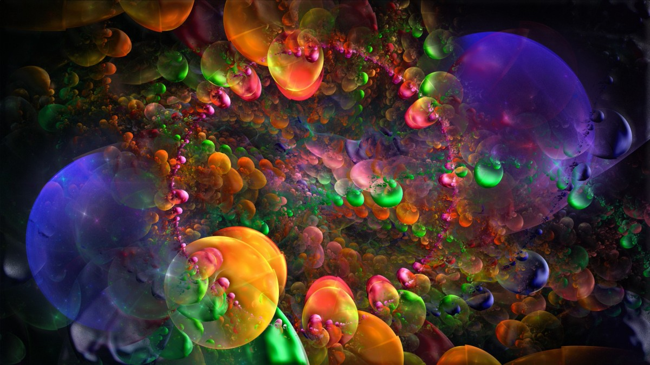
Računalna grafika
Elementi slike
Vektorski i grafički rasterski sustavi
Koncept interaktivne grafike

Slide 2

Što je slika?
2D funkcija
Vrijednost u svakoj točci predstavlja intenzitet ili boju
Nije digitalna veličina!

Slide 3
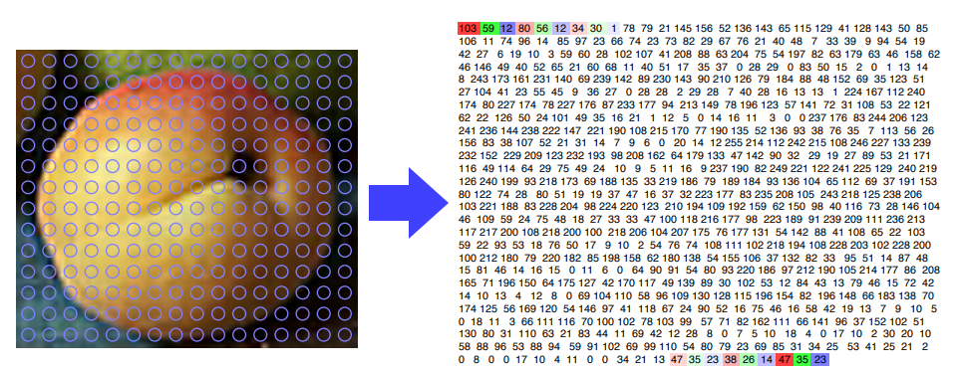
Što je digitalna slika?
Kontradikcija
  Ako je možeš vidjeti – nije digitalna
  Ako je digitalna, to je samo skup brojeva
Uzorkovana i kvantizirana verzija realne (analogne) slike
Pravokutno polje vrijednosti intenziteta ili boja

Slide 4
Osnovni elementi slike
Primitivi: osnovni objekti od kojih se sastoji neka slika
Primitivi mogu biti:
polilinije
tekst
ispunjena područja (površine)
rasterske slike

Slide 5
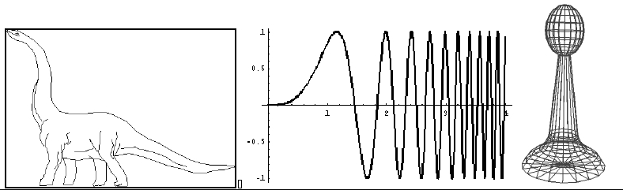
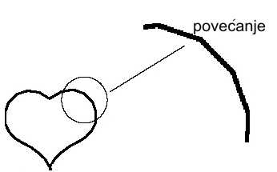
Polilinije
Polilinija - povezana sekvenca ravnih crta
Uvećanje dijela slike: krivulja zapravo nije glatka već se sastoji od više ravnih segmenata
Slike napravljene od polilinija ponekad nazivamo i linijski crteži

Slide 6
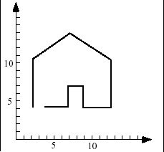
Polilinije
Najjednostavnija polilinija je obična ravna crta koja je određena s početnom točkom (x₁, y₁) i krajnjom točkom (x₂, y₂).
Primjer rutine za crtanje linije: drawLine (x1, y1, x2, y2).
Specijalni slučaj - segment se skraćuje na jednu točku: drawDot (x1, y1).
Polilinije možemo odrediti pomoću liste vrhova s njihovim koordinatama:
(x0, y0), (x1, y1), (x2, y2),...(xn,yn).
Na slici zadana nizom: (2,4), (2,11), (6,14), (12,11), (12,4),...
Naredba za crtanje polilinije npr.
drawPolyline (poly)
poly - lista vrhova polilinije

Slide 7


Polilinije
Važni atributi polilinija:
boja
debljina rubova
način na koji su rubovi povučeni
način na koji se rubovi spajaju
Uobičajeno je da svi rubovi
jedne polilinije imaju iste
atribute
Slika gore i ispod: polilinije s različitim atributima

Slide 8
Tekst
Načini prikaza:
  tekstualni
  grafički
  Tekstualni način
  jednostavni ulaz/izlaz alfanumeričkih znakova
  koristi ugrađeni generator znakova
  znakovi se obično ne mogu postaviti proizvoljno na zaslonu

Slide 9


Tekst
Primjer naredbe za ispis teksta: drawString (x, y, string)
Uobičajeni atributi teksta:
  izgled
  boja
  veličina
  razmak
  orijentacija
Grafički mod ispisa teksta
Font je skup alfanumeričkih znakova specifična izgleda u određenom stilu i veličini
Typeface (oblik fonta) - tip dizajna za skup fontova.
Varijacije tog dizajna – typeface familija
Helvetica - typeface familija
Helvetica italic – typeface
Helvetica italic 10-point -font

Slide 10

Ispunjena područja (površine)
Primitiv ispunjenog područja je obris ispunjen nekom bojom ili uzorkom.
Rub ispunjenog područja - obično poligon a mogu biti i složenija područja

Slide 11
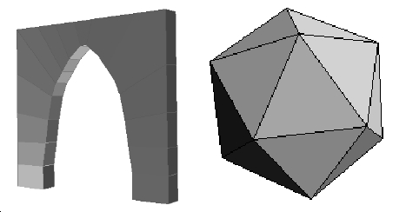
Ispunjena područja (površine)
Primjer naredbe za crtanje ispunjenog poligona:
fillPolygon (poly, pattern);
poly – liste vrhova
pattern - opis uzorka
Korištenje ispunjenih poligona za sjenčenje 3D objekta.

Slide 12
Rasterske slike
  Pravilno raspoređeni elementi fiksne veličine i oblika za koje je određena boja i nivo osvijetljenosti
Elementi - slikovni elementi ili pikseli.
  Ako su slikovni elementi dovoljno mali i gusto raspoređeni
  ljudsko oko ih neće prepoznati kao zasebne elemente, već će ih povezati u kontinuiranu sliku.

Slide 13
Rasterske slike
  Rasterska slika:
  - U računalu pohranjena kao polje numeričkih vrijednosti.
  - Ova matrica naziva se bitmapa (cb) ili pixmapa (boja)
  Slika se pohranjuje zapisivanjem pozicije, boje ili osvijetljenosti (razine sivog) svakog slikovnog elementa.

Slide 14
Rasterske slike
bitovna matrica (bitmap) - matrica čiji elementi (1, 0) predstavljaju svjetloću (ili boju) odgovarajućih elemenata pravokutnog rasporeda osvjetljivih točaka zaslona (slikovnih elemenata) u dvorazinskom sustavu (informacijski kapacitet 1 bit/piksel)
matrica slikovnih elemenata (pixmap - pixel map) - matrica čiji elementi predstavljaju boju odgovarajućih elemenata pravokutnog rasporeda osvjetljivih točaka zaslona (slikovnih elemenata) u višerazinskom sustavu (informacijski kapacitet n bit/piksel)

Slide 15
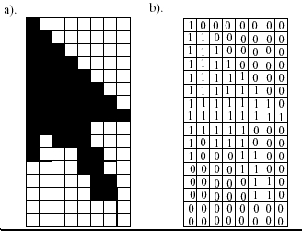
Rasterske slike
Dvorazinska slika kurzora (a) i njegova bitmapa (b)

Slide 16
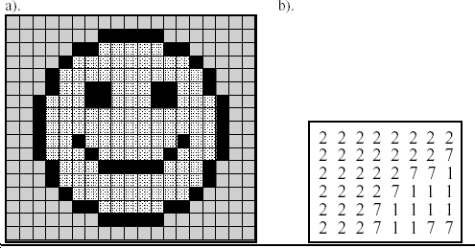
Rasterske slike
Slika sa 8 mogućih razina sivog (a) i vrijednosti slikovnih elemenata lijevog gornjeg kuta za prikazanu sliku (b)

Slide 17
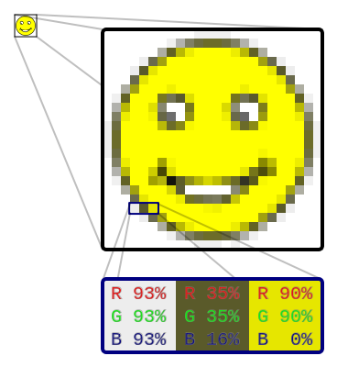
Rasterske slike
Rasterska slika u boji

Slide 18
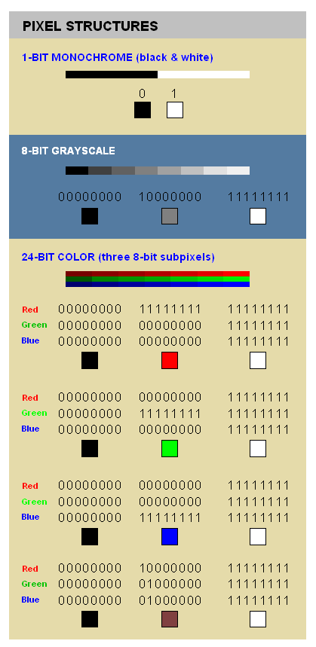
Rasterske slike
Memorijski zahtjevi
Crno-bijele slike: jedan bit (0 – bijelo, 1 – crno)
256 razina sivog – 8 bitova
Boja određenog slikovnog elementa određena je sa tri broja koja predstavljaju razinu crvene, zelene i plave boje čijim miješanjem nastaje željena boja
«true color» mod – 24 bita za svaki slikovni element tj. po jedan bajt za svaku komponentu boje
Broj bita po slikovnom elementu - dubina boje.

Slide 19

Rasterske slike
Primjer raspodjele 16-bita za boje.
Bit 15 14 13 12 11 10 09 08 07 06 05 04 03 02 01 00
Data x R R R R R G G G G G B B B B B
X – obično G
Zašto ?
Osjetljivost oka

Slide 20
Rasterske slike
Dubine boje (povijesni razvoj)
1-bit (2¹ ili 2 boje) – Monokromatski prikaz.
2-bit (2² ili 4 boje) - CGA prikaz.
4-bit (2⁴ ili 16 boje) - EGA prikaz.
8-bit (2⁸ ili 256 boje) - VGA prikaz.
16-bit (2¹⁶ ili 65,536 boje) - XGA prikaz.
24-bit (2²⁴ ili 16,777,216 boje) - SVGA prikaz.
32-bit (16,777,216 boje + Alfa kanal (2³² ili 4,294,967,296 kombinacije boja))
48-bit (2⁴⁸ ili 281,474,976,710,656 boja)

Slide 21
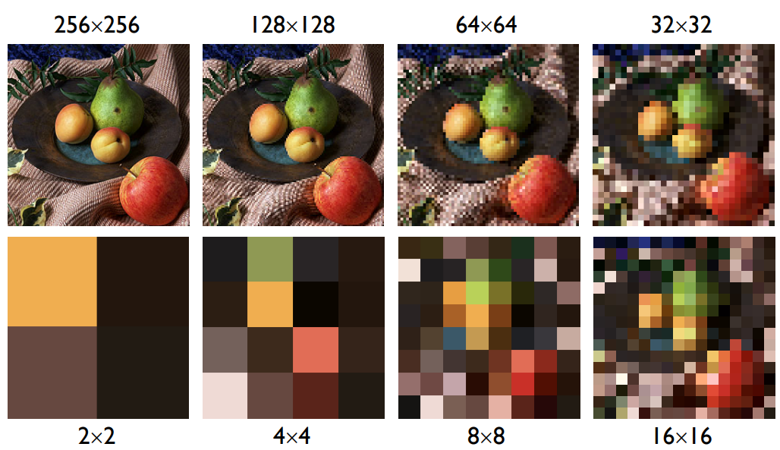
Rasterske slike - uzorkovanje i kvantizacija
Rezolucija uzorkovanja

Slide 22
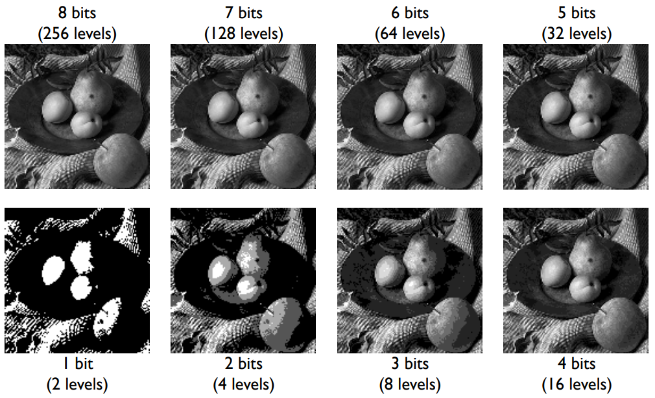
Rasterske slike - uzorkovanje i kvantizacija
Nivoi kvantizacije

Slide 23
Rasterske slike
Prilikom prikazivanja pohranjene slike:
isčitavanje podataka za svaki slikovni element istim redoslijedom kojim su i zapisivani.
Nije potrebno zapisivati poziciju svakog slikovnog elementa slike i pojednostavnjeno je zapisivanje i rekonstrukcija slike.
Obično: slika se sprema red po red, s lijeva na desno i od gore prema dole.
Redove slikovnih elemenata nazivamo rasterske scan linije

Slide 24

Rasterske slike
Monokromatski rasteri se također mogu koristiti za prikaz kontinuiranih tonskih prelaza korištenjem grupe tehnika -polutonske transformacije (halftone approximation).
Koriste se ograničenja prostorne razlučivosti oka - jedan slikovni element se prikazuje grupom slikovnih elemenata u bitmapi (klaster piksela)

Slide 25
Rasterske slike
Termin „raster” tehnički se odnosi na mehanizam koji se koristi na CRT monitorima (snop elektrona se pomiče po redovima piksela i osvjetljava ih, jači snop – svjetliji piksel).
Moderni računalni monitori ravnog ekrana ne predstavljaju raster u istom smislu (ne postoji pokretni snop elektrona, mehanizam koji kontrolira boje piksela se razlikuje ovisno o vrsti ekrana).
Zaslon se i dalje sastoji od piksela, a vrijednosti boja su i dalje pohranjeni u međuspremniku okvira (frame buffer).
Ideja slike koja se sastoji od mreže piksela, s numeričkim vrijednostima, definira rastersku grafiku.

Slide 26
Vektorski i rasterski grafički sustavi
Ovisno o arhitekturi grafičkog sustava, možemo ih podijeliti na dvije osnovne grupe:
vektorski grafički sustavi (sustavi s proizvoljnom putanjom otklonjene zrake)
  Formati datoteka: DWG, EPS, CDR, ...
  Uobičajeno tekstualna datoteka koja sadrži opis objekata slike
  Veličina ovisi o broju objekata
  rasterski grafički sustavi (sustavi sa sekvencijalnom putanjom otklonjene zrake)
  Formati datoteka: BMP, JPG, GIF, PNG, ...
  Datoteka sadrži informaciju o boji svakog slikovnog elementa (piksela)
  Veličina ovisi o rezoluciji slike i dubini boja
Primjer: Adobe Photoshop i Adobe Illustrator. Photoshop (i npr. Gimp) je u kategoriji „painting programs” (rasterske slike), dok je Illustrator (i npr. Inkscape) u kategoriji „drawing programs” (vektorske slike)

Slide 27
Vektorski grafički sustavi
Masovno u upotrebi od sredine šezdesetih do sredine osamdesetih godina 20 – og stoljeća
“vektor” = crta
Crta koja povezuje dvije (proizvoljno) odabrane točke na zaslonu osnovni je element grafičkog prikaza (random scan).
Putanja zrake određena je slijedom naredbi iz prikazne liste ili prikaznog programa i povezuje krajnje točke pojedinih crta

Slide 28
Vektorski grafički sustavi
Tipični vektorski sustav sastoji se od sljedećih dijelova:
prikazni procesor priključen kao U/I uređaj na glavni procesor (CPU)
prikazna privremena memorija (display buffer memory)
vektorski generator
prikazni uređaj

Slide 29
Vektorski grafički sustavi
Prikazna privremena memorija ili međuspremnik za osvježavanje sadrži prikaznu listu ili prikazni program.
Prikazna lista (ili program): niz naredbi za crtanje točaka i linija sa koordinatama krajnjih točaka (x, y) kao i naredbi za ispis karaktera
Naredbe za crtanje točaka, linija i karaktera interpretiraju se u prikaznom procesoru koji digitalne koordinate točaka prosljeđuje vektorskom generatoru
Vektorski generator pretvara digitalne koordinate u analogne vrijednosti napona za otklonski sustav katodne cijevi

Slide 30
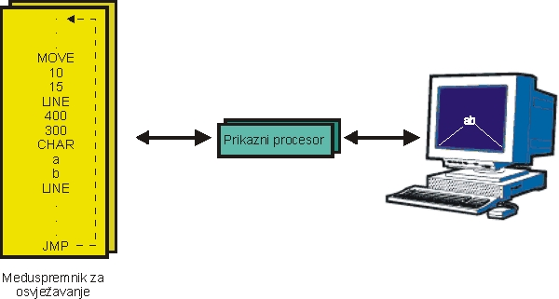
Vektorski grafički sustavi
Arhitektura grafičkog sustava s vektorskim prikaznim uređajem

Slide 31
Vektorski grafički sustavi
Nedostaci:
Vektorski grafički sustavi nemaju mogućnost prikaza ispunjenih površina, manipulaciju bitovima i tablicama
Prednosti:
Mogu ostvariti veće rezolucije od rasterskih sustava
Mogu prikazivati glatke kose crte.

Slide 32
Rasterski grafički sustavi
Početkom sedamdesetih godina 20-tog stoljeća dolazi do razvoja jeftine rasterske grafike zasnovane na televizijskoj tehnologiji
Rasterski prikazni uređaji pohranjuju primitivne oblike u prikaznu privremenu memoriju u obliku njihovih osnovnih sastavnih slikovnih elemenata - piksela.
Cjelovita slika prikazuje se na rasteru koji predstavlja niz paralelnih horizontalnih redova slikovnih elemenata

Slide 33
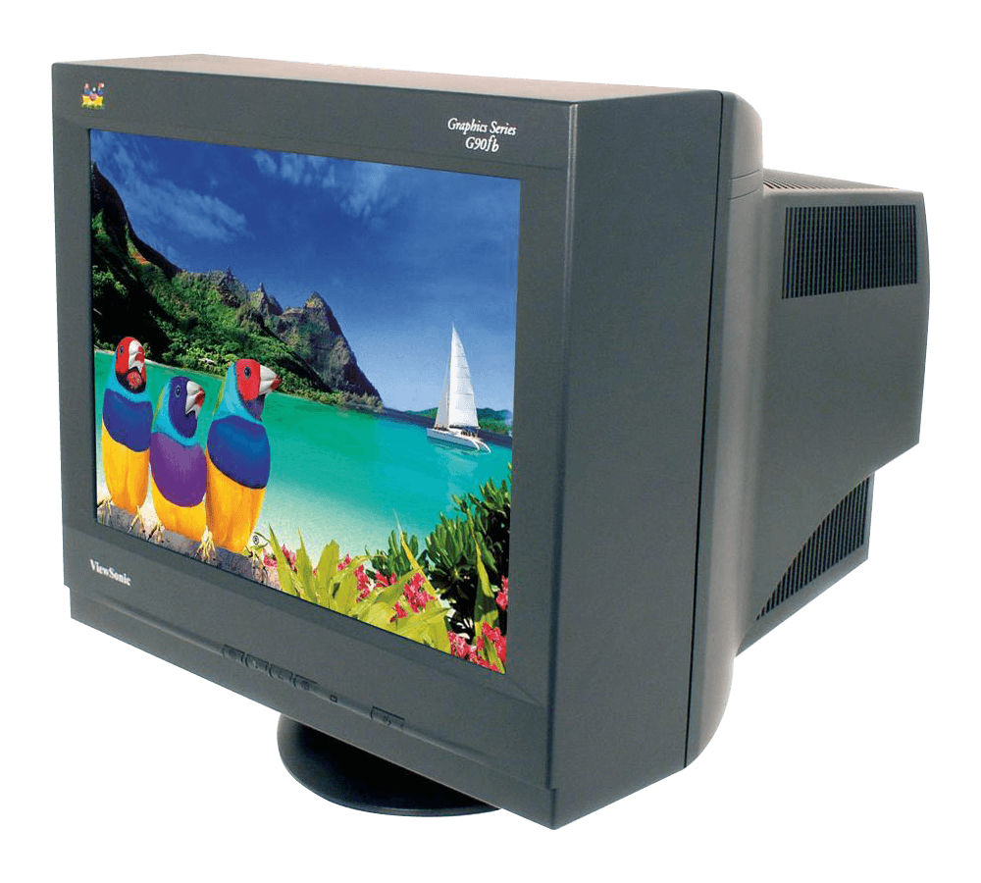
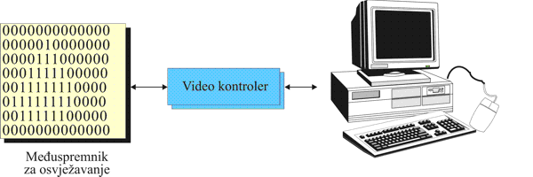
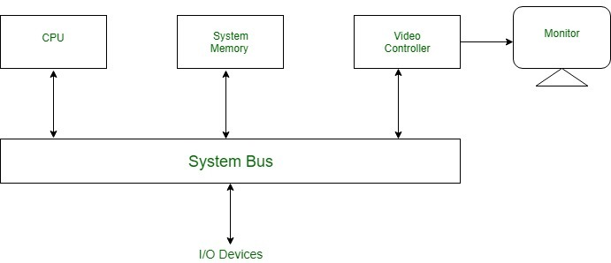
Rasterski grafički sustavi
Arhitektura grafičkog sustava s rasterskim prikaznim uređajem

Slide 34
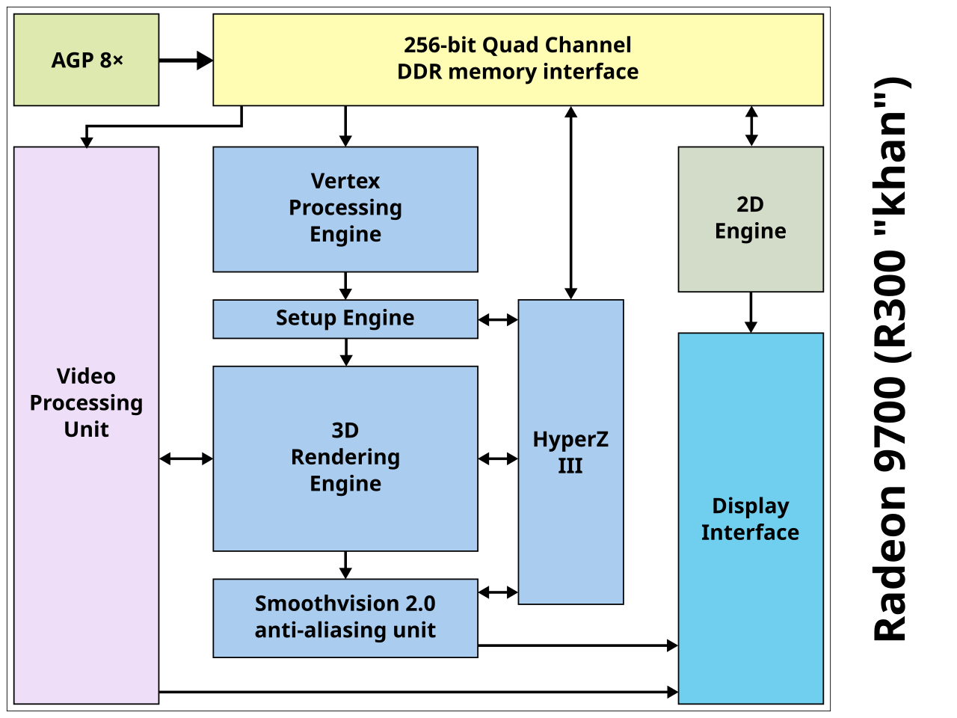
Rasterski grafički sustavi (video kontroler)
Danas se više funkcionalnosti implementira u integriranim sklopovima, koji se često mogu licencirati kao jezgra intelektualnog vlasništva poluvodiča (SiP jezgra).
Blokovi sustava u paketu (SiP) kontrolera zaslona mogu se pronaći u GPU-u, APU-u i SoC-u.
Podržavaju različita sučelja: VGA, DVI, HDMI, DisplayPort, …
Prijenosna i druga mobilna računala koriste različita sučelja između kontrolera zaslona i zaslona.
Kontroler zaslona obično podržava više standarda prikaza računala.
*ATi R300 chip blok dijagram. Na slici je kontroler zaslona označen kao "display interface".
Na primjer, VGA signal, koji stvara GPU, prenosi se preko VGA kabela do kontrolera zaslona.
Oba kraja kabela završavaju u VGA konektoru.

Slide 35
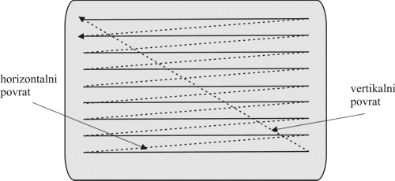
Rasterski grafički sustavi
Putanja zrake (raster scan) pri kreiranju prikaza na rasterskom prikaznom uređaju (CRT)

Slide 36
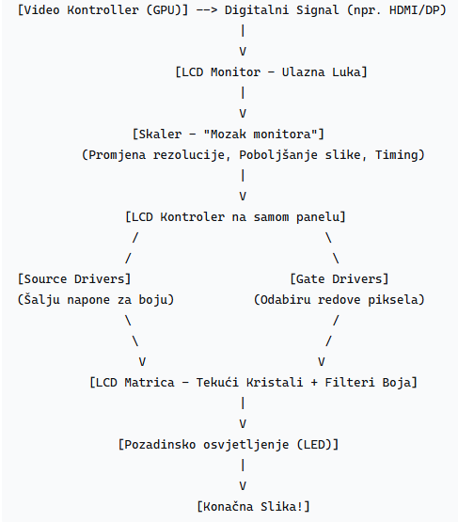
Rasterski grafički sustavi
Kako se obrađuje izlazni signal iz video kontrolera u LCD monitoru?
Izlaz: digitalni format (HDMI, DisplayPort, DVI) ili analogni (VGA) koji se treba dodatno konverirati u digitalni
Ulaz u LCD monitor:
Scaler IC (integrirani sklop za promjenu rezolucije, de-interlacing, poboljšanje slike, generiranje timing signala za aktiviranje redova piksela)
Izlaz iz scalera se šalje u LCD kontroler (pretvara digitalne podatke o pikselu u analogni napon te upravlja sklopkama – tranzistorima pojedinog piksela)
Nakon toga, - fizičko stvaranje slike (više kasnije)

Slide 37
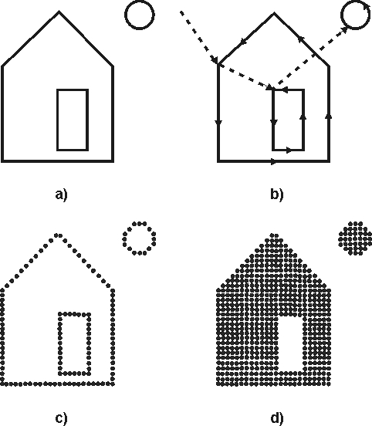
Rasterski grafički sustavi
Usporedba načina kreiranja grafičkog prikaza na rasterskom i vektorskom prikaznom uređaju:
a) idealna slika
b) slika generirana na vektorskom uređaju
c) slika generirana na rasterskom prikaznom uređaju
d) rasterski prikaz s ispunjenjem slike.

Slide 38
Rasterski grafički sustavi
Za razliku od vektorskog prikaza - potrebno je eksplicitno pohraniti cijelu sliku od N x M slikovnih elemenata.
Realizacija putanje zrake mnogo je jednostavnija i jeftinija (kod vektorskih uređaja je potrebno osigurati vrlo veliku preciznost vektorskih generatora).
Pojava jeftine RAM memorije - omogućila prevlast rasterske tehnologije početkom sedamdesetih godina

Slide 39
Rasterski grafički sustavi
Osnovne prednosti rasterske grafike:
  cijena
  mogućnost prikaza ispunjenih područja
  neovisnost procesa osvježavanja slike o njenom sadržaju
Rasterski grafički sustavi nisu u stanju prikazati glatku, neprekinutu liniju ili krivulju već samo njihove aproksimacije
Aliasing - pojava koja nastaje kao posljedica pogreške uzorkovanja
Tehnike njenog odstranjivanja - antialiasing (primjena gradacije osvjetljenja susjednih slikovnih elemenata na rubovima primitiva)

Slide 40
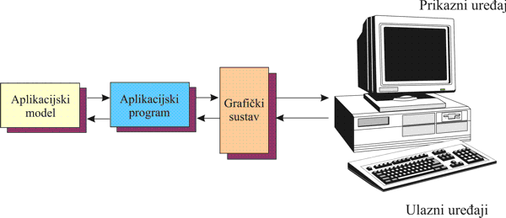
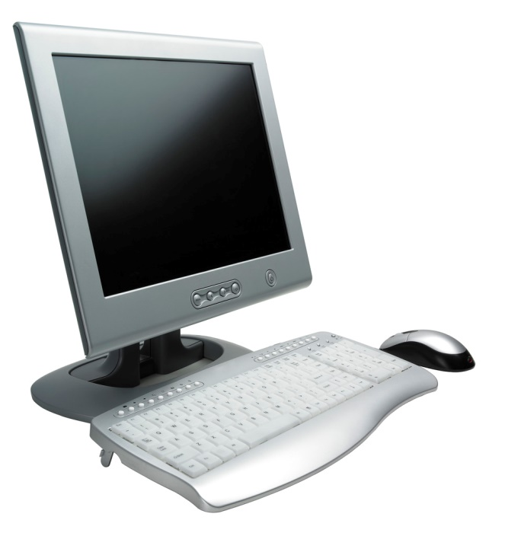
Koncept interaktivne grafike
Koncept interaktivne računalne grafike

Slide 41
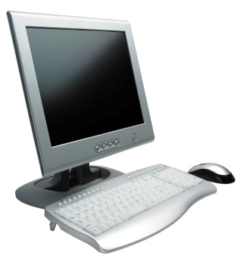
Koncept interaktivne grafike
Na sklopovskoj razini računalo prima ulazne informacije od interakcijskih uređaja i prenosi slike prikaznom uređaju.
Programska razina može se podijeliti u tri dijela:
aplikacijski model
aplikacijski program
grafički sustav

Slide 42
Aplikacijski model
Aplikacijski model predstavlja podatke ili objekte koji se prikazuju na zaslonu.
Funkcije:
sadrži sve podatke, objekte i odnose među njima koje koriste prikazni i interakcijski dio aplikacijskog programa ili negrafički moduli za obradu podataka;
predstavlja objekte kombinacijom podataka i proceduralnih opisa neovisnih o prikaznom uređaju.

Slide 43
Aplikacijski model
Aplikacijski model sadrži:
primitivne oblike (točka, crta, višekutni likovi u 2D ili 3D, različitih prostornih ploha u 3D...) od kojih je sastavljen model objekta,
atribute objekata (vrsta crte, boja, struktura površine...),
odnose među objektima i dijelovima objekata (povezivanje, spajanje...),
podatke o položaju objekata i dijelova objekata.

Slide 44
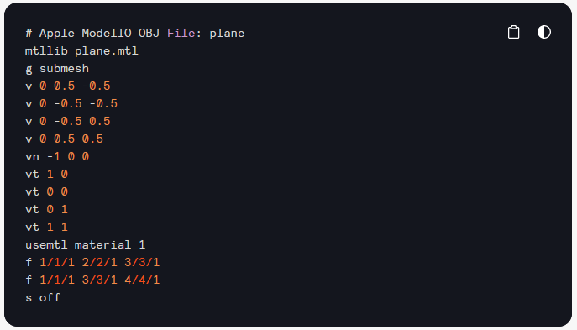
Aplikacijski model
Primjer (obj format):
Mtllib: povezana datoteka u kojoj su zapisani materijali i teksture za model
g: početak grupe vrhova.
v: vrh
vn: normala površine.
vt: uv koordinata (teksture koriste uv koordinate (umjesto xy)*.
usemtl: naziv materijala koji je definiran u povezanoj .mtl datoteci (podaci o boji,…) za sljedeća lica (faces)
f: definiranje lica (u primjeru su dva lica, svaki sa po 3 elementa koji se sastoje od vrha/teksture/indeksa normale. Npr. Posljednje lice označeno sa 4/4/1 će biti četvrti element vrha / četvrti element teksture / prvi element normale: 0 0.5 0.5 / 1 1 / -1 0 0.
*uv koordinate su način preslikavanja 2D teksture na 3D objekt. uv koordinate predstavljaju 2D položaj piksela u određenoj teksturi.

Slide 45
Aplikacijski program
prima i obrađuje informacije od aplikacijskog modela i korisnika
razvija aplikacijski model
generira skup grafičkih izlaznih naredbi koje sadrže geometrijski opis onoga što kao i načina na koji se pojedini objekti prikazuju.
pretvara opis dijela modela koji treba prikazati u pozive procedura ili naredbi grafičkog sustava koji se koristi za stvaranje slikovnog prikaza (pretražuje aplikacijske baze podataka i izlučivanje podataka nužnih za prikaz odabranog dijela modela, pretvorba podataka u format prikladan za ulaz u grafički sustav, smanjivanje broja poligona,…)
programer ima potpunu kontrolu, većinom se izvodi na CPU (dio može i na GPU – compute shader* mod).
*GPU se koristi za izračunavanje proizvoljnih informacija. Iako može raditi renderiranje, općenito se koristi za zadatke koji nisu izravno povezani s crtanjem trokuta i piksela.

Slide 46
Grafički sustav
Proizvodi sliku na temelju detaljnog opisa u obliku grafičkih naredbi koji generira aplikacijski program i prenosi ulaznu informaciju od korisnika aplikacijskom programu na obradu.
Posreduje između aplikacijskog programa i prikaznog uređaja

Slide 47
Grafički sustav
Zadaće:
izlazna transformacija (transformira objekt u aplikacijskom modelu u slikovni prikaz modela);
ulazna transformacija (transformira korisničko djelovanje u ulaznu informaciju za aplikacijski program na temelju kojih aplikacijski program djeluje na promjenu modela i/ili slike).

Slide 48
Grafički sustav
Skup izlaznih potprograma koji odgovaraju različitim primitivnim oblicima, atributima i drugim elementima.
Potprogrami tvore biblioteku grafičkih potprograma ili grafički paket (Graphics library – API).
Mogu se pozivati iz programskih jezika visoke razine (C, C++, C#, Pascal, LISP,…).
Potprogrami pokreću prikazne uređaje i na taj način generiraju slikovni prikaz geometrijskih primitivnih oblika i atributa specificiranih aplikacijskim programom.

Slide 49
Grafički sustavi rasterske grafike
GKS -> PHIGS -> OpenGL (DirectX?)
Aproksimiraju matematičke (idealne) primitive opisanih vrhovima u Kartezijevu koordinatnom sustavu, pomoću skupova piksela odgovarajuće razine svjetloće i/ili boje.
Pikseli su pohranjeni kao bitovna matrica (bitmap) ili matrica slikovnih elemenata (pixmap) u memoriju centralnog procesora ili u međuspremnik okvira (frame buffer).

Slide 50
Upravljanje interakcijom
Aplikacijski program može od grafičkog sustava zatražiti:
  periodičko uzorkovanje ulaznih uređaja
  Aplikacijski program periodički postavlja upit o trenutnoj vrijednosti logičkog ulaznog uređaja i nastavlja s radom.
  Uzorkovanje ove vrijednosti se obavlja bez obzira da li je došlo do promjene vrijednosti ulaznog uređaja).
  Zahtjevno za interaktivne aplikacije i opterećuje CPU.

Slide 51
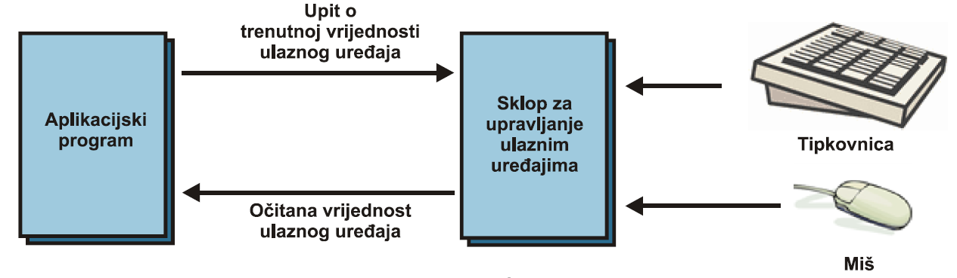
Upravljanje interakcijom
Periodičko uzorkovanje

Slide 52
Upravljanje interakcijom
  čekanje u određenom stanju na pokretački događaj
  interrupt – driven interaction; rad aplikacije se prekida nekim od događaja.
  Tipičan oblik interakcije: petlja pokretana događajima (event-driven loop)
  Trenutačna vrijednost ulaznog uređaja zajedno se s identifikatorom uređaja pohranjuje u tzv. red događaja (engl. event queue) svaki put kada dođe do promjene stanja.
  Izbjegava se veliko opterećenje CPU-a

Slide 53
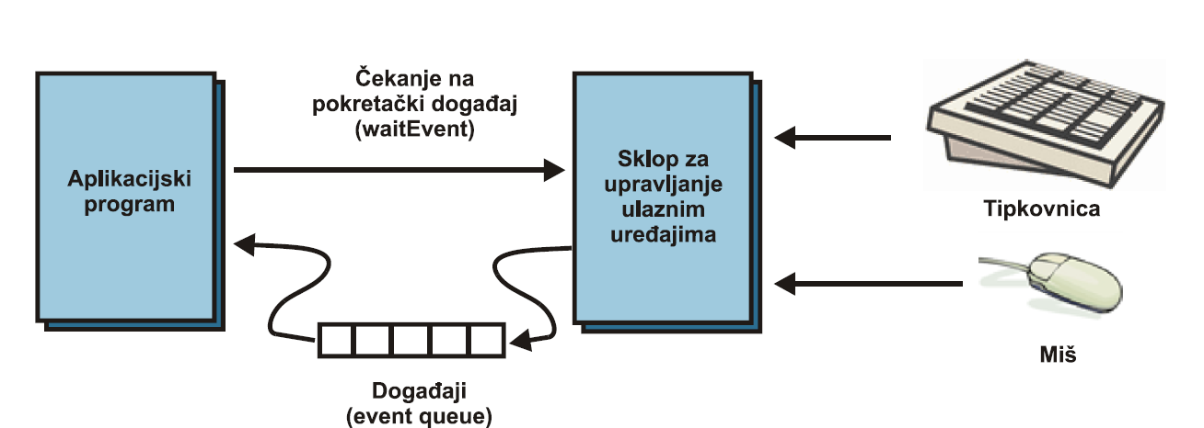
Upravljanje interakcijom
Čekanje na pokretački događaj

Slide 54
Upravljanje interakcijom
Primjer pseudokoda petlje pokretane događajima:
stvori početni prikaz na temelju aplikacijskog modela
while(!kraj) { /* korisnik nije odabrao opciju kraj */
omogući izbor naredbenih objekata
/* program čeka beskonačno na korisnikovo djelovanje */
čekaj korisnikov izbor
switch(izbor) {
obradi izbor i upotpuni naredbu ili izvrši upotpunjenu naredbu te promijeni model ili prikaz na zaslonu po zahtjevu
}
}

Slide 55
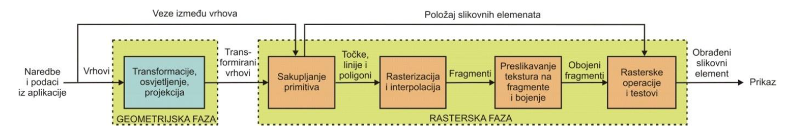
Grafički protočni sustav (cjevovod)
Grafički cjevovod : slijed koraka koji se primjenjuju kako bi se realna ili virtualna 3D scena i objekti u njoj iscrtali na prikaznom uređaju.
Obavljanje grafičkih operacija po fiksnom redoslijedu.
Glavnina koraka se provodi na sklopovlju.
Slika: pojednostavljeni grafički protočni sustav.

Slide 56
Grafički protočni sustav (cjevovod)
Prikazana podjela je konceptualna.
Implementacija na grafičkom procesoru.

Slide 57
Sljedeći put:
Grafički cjevovod (nastavak)

